Slide 1
筆記幫手
00957154郭亦揚

Slide 2
作品介紹
目的想要打造成可以方便使用者在照片的內容上做筆記
所以想要打造成能增加效率的程式
主要使用工具:
Node.js
Express
Mongoose
Canvas

Slide 3
作品特色
可以在插入的圖片上任意做記號
若無圖片插入，可以使用白背景或是預設的透明化不
做完的筆記可儲存並顯示在一旁的清單上，隨時可做下載與刪除
可以點選紀錄中圖片來再次編輯自己想要加上的部分
利用透明的背景輸出png也許可以應用在快速地完成電子簽名檔(老師提醒)

Slide 4
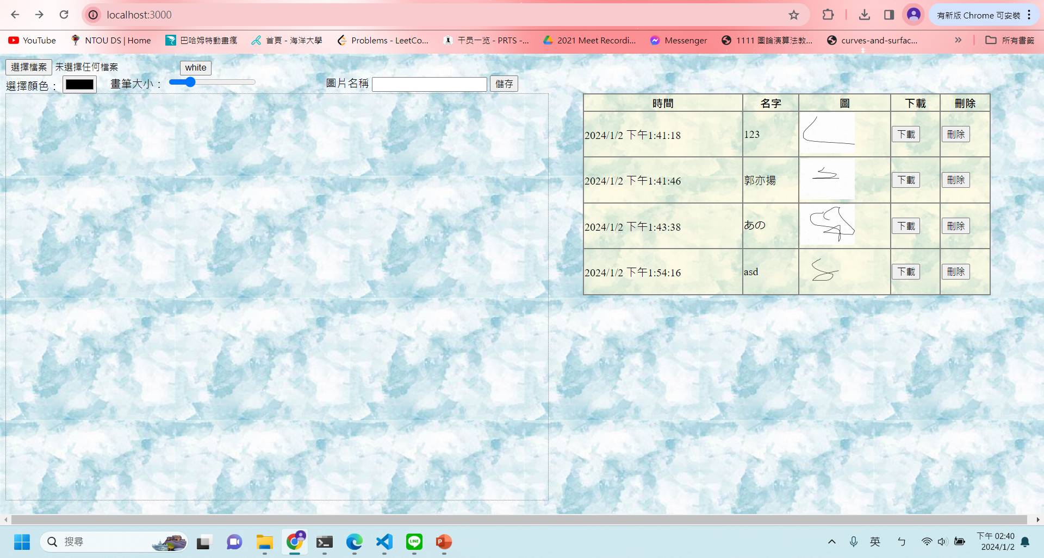
作品展示

Slide 5
遇到的困難
當初使用canvas是因為畫出來的筆跡比單純用block漂亮的多
但因為對canvas的不熟悉造成除了基本的筆劃之外處處卡住
像是:
為了筆記方便，想要加上可以局部放大並做筆記的功能
和想加上可拖動畫布的功能
嘗試後出現筆跡位置偏移、放大後縮小時處於畫布外的圖片消失和畫布上不了色等問題

